Slide 1


Slide 2


Эрудит/Erudit

Slide 3




1 ВОПРОС/ÎNTREBARE
Первые фейерверки появились в Китае. Главный ингредиент фейерверков –
часть важнейшей в мире сельхозкультуры, неурожай которой может
спровоцировать продовольственную катастрофу для половины населения
Земли. Назовите ингредиент.
Primele artificii au apărut în China. Ingredientul de bază al acestora era o cultură
agricolă, dispariția căreia ar declanșa un dezastru alimentar pentru circa jumătate
din populația Terrei. Despre ce cultură e vorba?
1. Порох / Praf de pușcă
2. Соя / Soia
3. Мука / Făină de porumb
4. Рис / Orez
1 БАЛЛ/PUNCT

Slide 4

1 ВОПРОС/ÎNTREBARE
Первые фейерверки появились в Китае. Главный ингредиент фейерверков –
часть важнейшей в мире сельхозкультуры, неурожай которой может
спровоцировать продовольственную катастрофу для половины населения
Земли. Назовите ингредиент.
Primele artificii au apărut în China. Ingredientul de bază al acestora era o cultură
agricolă, dispariția căreia ar declanșa un dezastru alimentar pentru circa jumătate
din populația Terrei. Despre ce cultură e vorba?
1. Порох / Praf de pușcă
2. Соя / Soia
3. Мука / Făină de porumb
4. Рис / Orez
1 БАЛЛ/PUNCT

Slide 5
2 ВОПРОС/ÎNTREBARE
Если его видно, значит, еда на месте, но тебе нечего будет есть.
Если он пропал, то еду кто-то съел, но и тебе будет что есть.
О чём речь?
Când se vede, atunci mâncarea e la locul ei, însă tu nu vei avea ce
mânca. Dacă a dispărut, înseamnă că cineva deja a mâncat, dar și tu vei
avea ce mânca. Despre ce sau cine e vorba?
1. Капкан / Capcană
2. Шампур / Băț de frigărui
3. Повар / Bucătar
4. Поплавок / Plutitor la pescuit
1 БАЛЛ/PUNCT

Slide 6
2 ВОПРОС/ÎNTREBARE
Если его видно, значит, еда на месте, но тебе нечего будет есть.
Если он пропал, то еду кто-то съел, но и тебе будет что есть.
О чём речь?
Când se vede, atunci mâncarea e la locul ei, însă tu nu vei avea ce
mânca. Dacă a dispărut, înseamnă că cineva deja a mâncat, dar și tu vei
avea ce mânca. Despre ce sau cine e vorba?
1. Капкан / Capcană
2. Шампур / Băț de frigărui
3. Повар / Bucătar
4. Поплавок / Plutitor la pescuit
1 БАЛЛ/PUNCT

Slide 7
3 ВОПРОС/ÎNTREBARE
Внимание! В этом вопросе может быть больше правильных вариантов ответа,
или не быть их вовсе. Если вариантов больше одного, выберите все правильные.
Atenție! Această întrebare poate avea mai multe opțiuni de răspuns corecte, sau nici una.
Dacă există mai multe - selectați-le pe toate corecte.
С середины XIX века в Западной Европе сократились случаи массового голода.
Почему?
La mijlocul sec. XIX în Europa de Vest s-au micșorat considerabil cazurile de foamete în
masă. Din ce motiv?
1. Развились пути сообщения / S-au dezvoltat rețelele de transport.
2. Возрос уровень дохода населения / Au crescut veniturile populației.
3. Развилась торговля между странами / A crescut comerțul între state.
4. В моду вошло вегетарианство / Vegetarianismul a devenit la modă.
1 БАЛЛ/PUNCT

Slide 8
3 ВОПРОС/ÎNTREBARE
Внимание! В этом вопросе может быть больше правильных вариантов ответа,
или не быть их вовсе. Если вариантов больше одного, выберите все правильные.
Atenție! Această întrebare poate avea mai multe opțiuni de răspuns corecte, sau nici una.
Dacă există mai multe - selectați-le pe toate corecte.
С середины XIX века в Западной Европе сократились случаи массового голода.
Почему?
La mijlocul sec. XIX în Europa de Vest s-au micșorat considerabil cazurile de foamete în
masă. Din ce motiv?
1. Развились пути сообщения / S-au dezvoltat rețelele de transport.
2. Возрос уровень дохода населения / Au crescut veniturile populației.
3. Развилась торговля между странами / A crescut comerțul între state.
4. В моду вошло вегетарианство / Vegetarianismul a devenit la modă.
1 БАЛЛ/PUNCT

Slide 9
4 ВОПРОС/ÎNTREBARE
Внимание! В этом вопросе может быть больше правильных вариантов
ответа, или не быть их вовсе. Если вариантов больше одного, выберите все
правильные.
Atenție! Această întrebare poate avea mai multe opțiuni de răspuns corecte, sau nici
una. Dacă există mai multe - selectați-le pe toate corecte.
Что из этого угрожает продовольственной безопасности?
Care dintre aceste fapte pune în pericol securitatea alimentară?
1. Зависимость от ископаемого топлива / Dependența de combustibili fosili.
2. Сговор производителей о повышение цен / Înțelegerile secrete dintre producători de a mări prețurile.
3. Рост населения / Creșterea numărului populației.
4. Сокращение обрабатываемых земель / Reducerea suprafețelor arabile.
1 БАЛЛ/PUNCT

Slide 10
4 ВОПРОС/ÎNTREBARE
Внимание! В этом вопросе может быть больше правильных вариантов
ответа, или не быть их вовсе. Если вариантов больше одного, выберите все
правильные.
Atenție! Această întrebare poate avea mai multe opțiuni de răspuns corecte, sau nici
una. Dacă există mai multe - selectați-le pe toate corecte.
Что из этого угрожает продовольственной безопасности?
Care dintre aceste fapte pune în pericol securitatea alimentară?
1. Зависимость от ископаемого топлива / Dependența de combustibili fosili.
2. Сговор производителей о повышение цен / Înțelegerile secrete dintre producători de a mări prețurile.
3. Рост населения / Creșterea numărului populației.
4. Сокращение обрабатываемых земель / Reducerea suprafețelor arabile.
1 БАЛЛ/PUNCT

Slide 11
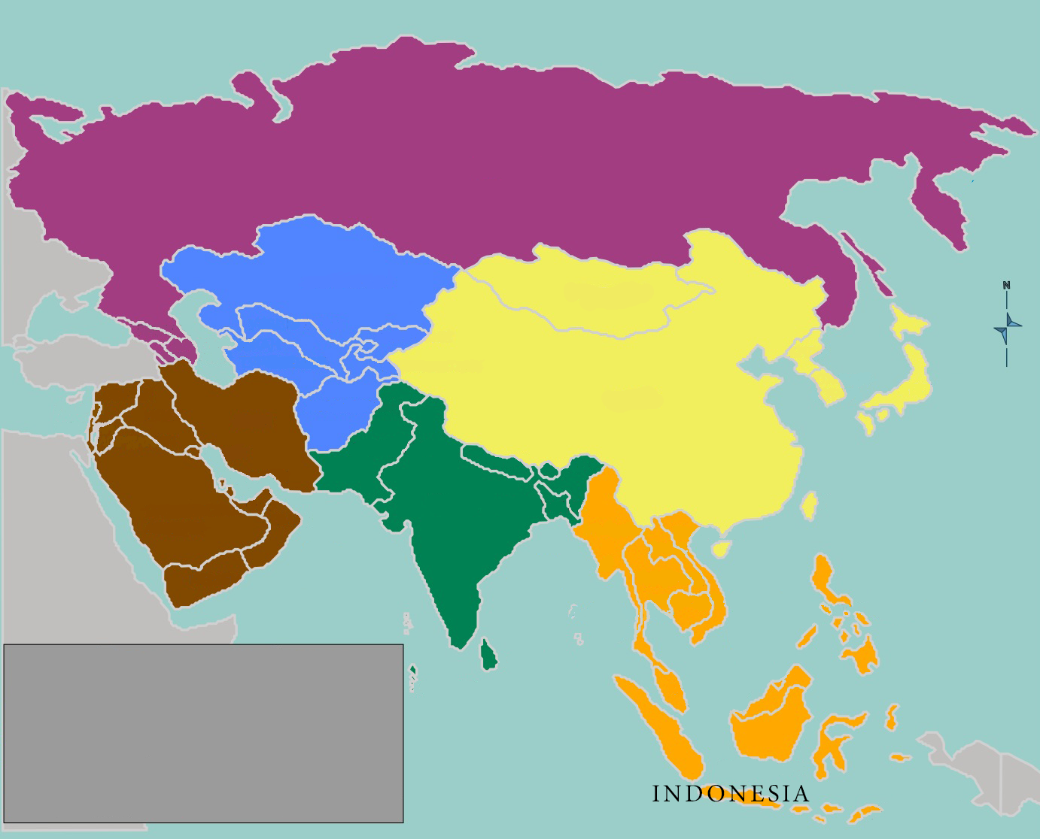
5 ВОПРОС/ÎNTREBARE
Бик Амбон – традиционный
индонезийский десерт. Для его
приготовления нужны мука, яйца,
сахар, дрожжи и молоко. Какое?
Bik Ambon e un desert tradițional indonezian.
Pentru a-l pregăti este nevoie de făină, ouă,
zahăr, drojdie și lapte. Ce fel de lapte?
1. Коровье / Lapte de vacă
2. Кокосовое / Lapte de cocos
3. Козье / Lapte de capră
4. Слонов / Lapte de elefant
1 БАЛЛ/PUNCT

Slide 12
5 ВОПРОС/ÎNTREBARE
Бик Амбон – традиционный
индонезийский десерт. Для его
приготовления нужны мука, яйца,
сахар, дрожжи и молоко. Какое?
Bik Ambon e un desert tradițional indonezian.
Pentru a-l pregăti este nevoie de făină, ouă,
zahăr, drojdie și lapte. Ce fel de lapte?
1. Коровье / Lapte de vacă
2. Кокосовое / Lapte de cocos
3. Козье / Lapte de capră
4. Слонов / Lapte de elefant
1 БАЛЛ/PUNCT

Slide 13
6 ВОПРОС/ÎNTREBARE
После географических открытий растение попало в Европу, но там его
считали ядовитым и непригодным для еды. Дело в том, что употребляли
ягоды, а не привычную для нас часть. Что это за растение?
În rezultatul descoperirilor geografice, planta a ajuns în Europa, dar a fost
considerată otrăvitoare și nepotrivită pentru a fi folosită în alimentație. De vină e
faptul, că se foloseau fructele plantei, și nu partea cu care suntem obișnuiți la
moment. Despre ce plantă este vorba?
1. Огурцы / Castravete
2. Ананасы / Ananasul
3. Картофель / Cartoful
4. Редиска / Ridichea
1 БАЛЛ/PUNCT

Slide 14
6 ВОПРОС/ÎNTREBARE
После географических открытий растение попало в Европу, но там его
считали ядовитым и непригодным для еды. Дело в том, что употребляли
ягоды, а не привычную для нас часть. Что это за растение?
În rezultatul descoperirilor geografice, planta a ajuns în Europa, dar a fost
considerată otrăvitoare și nepotrivită pentru a fi folosită în alimentație. De vină e
faptul, că se foloseau fructele plantei, și nu partea cu care suntem obișnuiți la
moment. Despre ce plantă este vorba?
1. Огурцы / Castravete
2. Ананасы / Ananasul
3. Картофель / Cartoful
4. Редиска / Ridichea
1 БАЛЛ/PUNCT

Slide 15
7 ВОПРОС/ÎNTREBARE
Корову по кличке Ubre Blanca (Белое вымя) вывели при скрещивании
мясной и молочной пород. Она была настолько дорога хозяину, что
он поставил ей памятник. Из чего?
Vaca Ubre Blanca (Uger alb) a apărut în urma încrucișării unei rase
faimoase pentru carnea sa cu o rasă faimoasă pentru lapte.
Ubre Blanca era într-atât de dragă proprietarului, încât acesta i-a ridicat
un monument din…
1. Бронзы / bronz
2. Мрамора / marmură
3. Гранита / granit
4. Воска / ceară
1 БАЛЛ/PUNCT

Slide 16
7 ВОПРОС/ÎNTREBARE
Корову по кличке Ubre Blanca (Белое вымя) вывели при скрещивании
мясной и молочной пород. Она была настолько дорога хозяину, что
он поставил ей памятник. Из чего?
Vaca Ubre Blanca (Uger alb) a apărut în urma încrucișării unei rase
faimoase pentru carnea sa cu o rasă faimoasă pentru lapte.
Ubre Blanca era într-atât de dragă proprietarului, încât acesta i-a ridicat
un monument din…
1. Бронзы / bronz
2. Мрамора / marmură
3. Гранита / granit
4. Воска / ceară
1 БАЛЛ/PUNCT

Slide 17

7 ВОПРОС/ÎNTREBARE
Корову по кличке Ubre Blanca (Белое вымя) вывели при скрещивании
мясной и молочной пород. Она была настолько дорога хозяину, что
он поставил ей памятник. Из чего?
Vaca Ubre Blanca (Uger alb) a apărut în urma încrucișării unei rase
faimoase pentru carnea sa cu o rasă faimoasă pentru lapte.
Ubre Blanca era într-atât de dragă proprietarului, încât acesta i-a ridicat
un monument din…
1. Бронзы / bronz
2. Мрамора / marmură
3. Гранита / granit
4. Воска / ceară
1 БАЛЛ/PUNCT

Slide 18
КОНЕЦ РАУНДА / SFÂRȘITUL RUNDEI
ПОДНИМИТЕ БЛАНКИ С ОТВЕТАМИ. RIDICAȚI FIȘELE CU RĂSPUNSURI.

